Slide 1




Investice do lidského kapitálu

Slide 2

Struktura přednášky
Investice do lidského kapitálu z pohledu jednotlivce
Náklady na vzdělání a dodatečné výnosy z vyššího vzdělání (kvalifikace)
Současná hodnota budoucích příjmů a rozhodování o studiu
Předpovědi modelu lidského kapitálu z pohledu poptávky po vzdělání
Životní příjmové profily v závislosti na vzdělání
Investice do lidského kapitálu z pohledu firmy
Obecný a specializovaný lidský kapitál
Náklady na vzdělání, dodatečné výnosy a časový faktor
Investice firmy do obecného lidského kapitálu
Investice firmy do specializovaného lidského kapitálu

Slide 3
Obecné znaky kapitálu
Orientace na budoucnost. Kapitál představuje investici do budoucna a slouží k uspokojení budoucích potřeb;
Produktivnost. Kapitál, respektive investice do něj, umožňují efektivnější dosahování cílů a uspokojování budoucích potřeb;
Element času. Akumulace kapitálu je dlouhodobou záležitostí;
Nutnost údržby. Kapitál se v průběhu času znehodnocuje a vyžaduje neustálé udržování nebo náhradu;
Vzácnost. Kapitál je vzácným zdrojem, o který se vede soutěž a konkurenční boj.

Slide 4
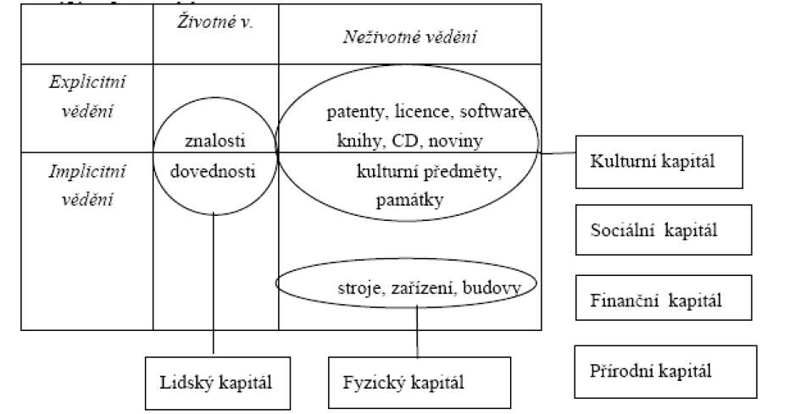
Typy kapitálů

Slide 5

Lidský kapitál - definice
Znalosti a zručnosti vlastněné určitou osobou.
Smith (1776), Marx (1978), Pigou (1928)
„Lidský kapitál jsou schopnosti, dovednosti a odpovídající motivace tyto schopnosti a dovednosti uplatnit.“
Becker (1963)
„Lidský kapitál je jakákoliv kapacita schopna produkovat zisk a reprodukovat sama sebe ve stejné či rozšířené podobě, schopná nejen akumulace, ale i směny, konverze a rozšířené produkce.“
Bourdieu (1977)
Znalosti, dovednosti, schopnosti a vlastnosti jedince, které usnadňují vytváření osobního, sociálního a ekonomického blaha.
OECD (2002)

Slide 6
Lidský kapitál
Soubor znalostí a zručností, kterými disponuje pracovník a který může být pronajat.
Znalosti a schopnosti, které pracovník získal ze vzdělání, pracovního výcviku a z vlastní zkušenosti vytváří určitý druh produktivního kapitálu.
Hodnota tohoto kapitálu je určena na pracovním trhu.
Výše mzdy a prac. podmínky nejsou jedinými rozhodujícími kritérii.
Nejen kapitál ve fyzické podobě, ale i ten lidský má své výnosy (nejdříve ale investice)
Fyzický kapitál + lidský kapitál= bohatství společnosti

Slide 7
Složení a faktory působící na lidský kapitál
Geneticky zděděné vrozené schopnosti
Rodinné, sociální
a další faktory prostředí
Formální, neformální
a informativní vzdělávání
Širší lidský kapitál
potenciál rozvíjet
a uplatňovat své schopnosti
produktivní schopnosti,
vlastnosti (fyzickou sílu, řemeslné dovednosti, myšlení…
Základní lidský kapitál

Slide 8
Lidský kapitál vs. potenciál
Potenciál= předpoklady člověka k činnostem
potenciál zdraví, který se projevuje v soustavě objektivních i subjektivních ukazatelů fyzického i psychického zdravotního stavu.
potenciál poznatkový a dovednostní, který se projevuje soustavou osvojených teoretických znalostí a praktických dovedností
potenciál hodnotově orientační, který se projevuje škálou přijatých hodnot jednotlivce i celé společnosti

Slide 9
Náklady a výnosy

Slide 10
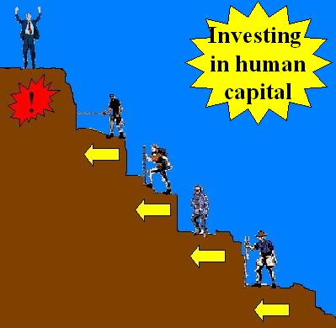
Investice do lidského kapitálu z pohledu jednotlivce

Slide 11

Investice do lidského kapitálu z pohledu jednotlivce
Je další rok vzdělávání dobrou investicí???
Musíme porovnat náklady a přínosy:
Náklady na vzdělání:
  přímé - náklady na školné, učebnice, dopravu (direct costs)
  nepřímé - ušlý příjem po dobu studia - náklady obětovaných příležitostí (opportunity costs)
  psychické (zkoušky, stres, vyčerpávající)
Přínosy ze vzdělání:
  zvýšená mzda v budoucnu
  zvýšení uspokojení z práce
  společenská prestiž
  větší ocenění mimotržních aktivit a zájmů
TEORIE ABSTINENCE – problematika současné a budoucí hodnoty

Slide 12


Příjmové křivky dle stupně dosaženého vzdělání

Slide 13
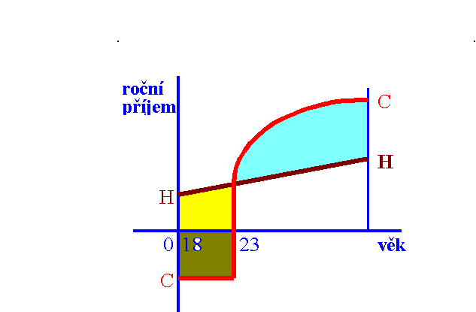
Investice do lidského kapitálu z pohledu jednotlivce
přímé náklady nepřímé náklady zisk z investice do vzdělání

Slide 14

Rozhodování o investici do dalšího vzdělání
Rozhodování je založeno na analýze nákladů a výnosů !!!!
Metody výpočtu:
  1) Metoda současné hodnoty toku budoucích příjmů
    je založena na výpočtu dnešní hodnoty dodatečným příjmů, získaných na základě vzdělání, pro celou délku života a její srovnání s náklady na získání příslušného vzdělání.
PV = R₁/ (1+r) + R₂ / (1+r)² + ............R_{n}/ (1+r)^{n}
PV = současná hodnota budoucích příjmů
R_{i}= příjem s vyšším vzděláním v roce i
n = počet let pracovní aktivity
r = úroková míra

Slide 15
Rozhodování o investici do dalšího vzdělání
Známe-li náklady na vzdělání C, lze spočítat čistou současnou hodnotu investice (net present value):
NPV = PV - C
  Je-li NPV > 0, potom je investice do vzdělání ekonomicky výhodná
  Je-li NPV < 0, potom je investice do vzdělání ekonomicky neefektivní

Slide 16
Rozhodování o investici do dalšího vzdělání
Rozhodování je založeno na analýze nákladů a výnosů !!!!
Metody výpočtu:
  2) Metoda vnitřní míry výnosu
    je založena na výpočtu míry výnosu investice a její srovnání s tržní úrokovou mírou.
    míra výnosu investice = vnitřní míra výnosu (mezní efektivnost investic).
C = R₁/ (1+IRR) + R₂ / (1+IRR)² + ....+ R_{n}/ (1+IRR)^{n}
C = náklady na vzdělání
R_{i}= rozdíl mezi příjmem s vyšším a nižším vzděláním
IRR = vnitřní míra výnosu (Internal Rate of Return)
Cíl: Najít úrokovou míru, která zajistí rovnost PV budoucích dodatečných příjmů a nákladů na vzdělání.

Slide 17
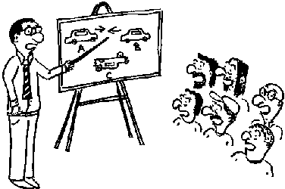
Investice do lidského kapitálu z pohledu firmy
Východisko:
Obecný lidský kapitál - čistý obecný výcvik neboli znalosti, které mohou být využity v celé škále různých zaměstnání a profesí.
Specializovaný lidský kapitál - znalosti a zručnosti, které jsou specifické pro konkrétní pracovní zařazení.
Zaměstnavatel bude porovnávat současnou hodnotu mezních příjmů z mezního produktu práce v budoucnu (PV MRP_{L}) se současnou hodnotou budoucích nákladů (PV MFC_{L}).

Slide 18

Investice do lidského kapitálu z pohledu firmy a faktor času
PV MRP_{L} = MRP₀ + MRP₁ /(1+r) + MRP₂ /(1+r²)
r = úroková míra
PV MFC_{L}= w₀ + C₀ + w₁ /(1+r) + w₂ /(1+r²)
C₀ = náklady na výcvik
Rovnováha firmy:
PV MRP_{L} = PV MFC_{L}
MRP₀ + MRP₁ /(1+r) + MRP₂ /(1+r²) = w₀ + C₀ + w₁ /(1+r) + w₂ /(1+r²)

Slide 19
Investice do obecného lidského kapitálu z pohledu firmy
Vyšší hodnota pracovníka pro jiné firmy (MRP₁):
  možný odchod pracovníka za vyšším příjmem,
  ↑ w na úroveň MRP₁ :
    nezájem firmy poskytnout obecný výcvik,
      přenesení nákladů na zaměstnance
      vynucení setrvání pracovníka.
w₀ = MRP₀ - C₀

Slide 20
Investice do specializovaného lidského kapitálu z pohledu firmy
Vyšší hodnota pracovníka jen pro tuto firmu (MRP₁):
  w* < w₁ < MRP₁.
  zaměstnavatel důvod mu platit mzdu, která je o něco vyšší než mzda u konkurence w*, nicméně je nižší, než je MRP_{L} (firma si bere předchozí náklady na výcvik)
  Pracovník je s takovým uspořádáním spokojen, neboť kdyby mu byla v druhém období vyplácena plná mzda, musel by nést náklady výcviku v prvním období. Byl by také více závislý na zaměstnavateli, např. mohl by být mnohem snáze propuštěn.

Slide 21
Externality vzdělávání

